Slide 1
メモリドリブンコンピュータ
株式会社アプライド・マーケティング
大越 章司
shoji@appliedmarketing.co.jp

Slide 2
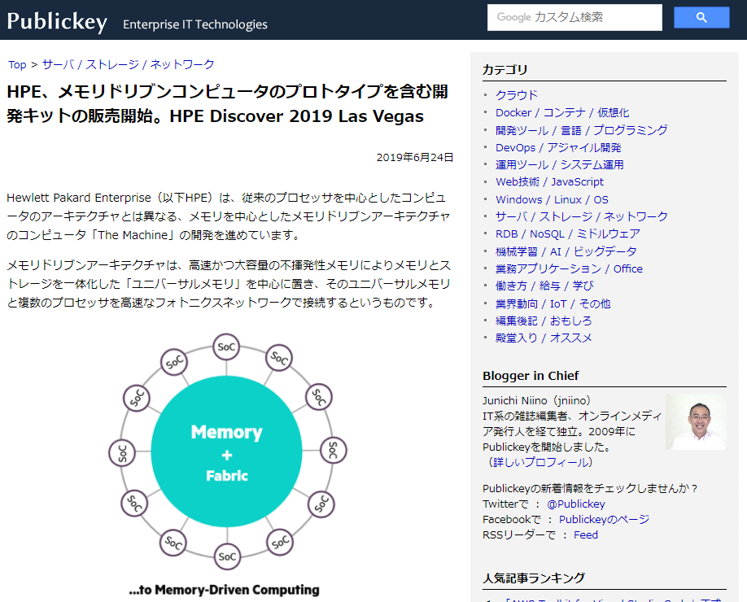
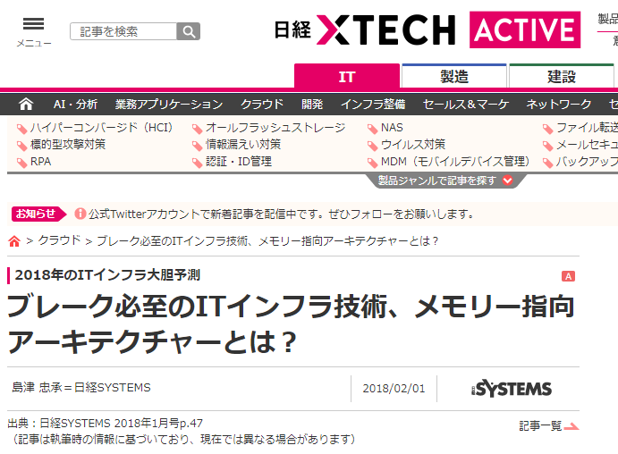
HPEのメモリドリブンコンピュータ
ノイマン型コンピュータの限界を打ち破る
Notes:
https://www.publickey1.jp/blog/19/hpehpe_discovery_2019_las_vegas.html
https://enterprisezine.jp/article/detail/11811
https://tech.nikkeibp.co.jp/it/atclact/active/17/012600223/012600003/

Slide 3
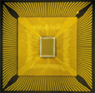
近代コンピュータ発展の歴史
量子ゲート方式
量子コンピュータ
Quantum Computer
1976年〜
スーパー・コンピュータ
1936年
1945年
チューリング・マシン
ノイマン型コンピュータ
1950年代〜
量子アニーリング方式
メインフレーム
1970年代前半〜
ミニコンピュータ
コンピュータの原理を数学的に定式化し動作原理モデルを設計
電子回路でチューリング・マシンを作るための原理を設計
1970年代後半〜
パーソナルピュータ
2010年〜
ニューロ･モーフィック
コンピュータ
2007年〜
スマートフォン
2000年〜
IoT/エッジ
デバイス

Slide 4
ノイマン型コンピュータ
CPU
制御装置
入力装置
演算装置
出力装置
記憶装置

Slide 5
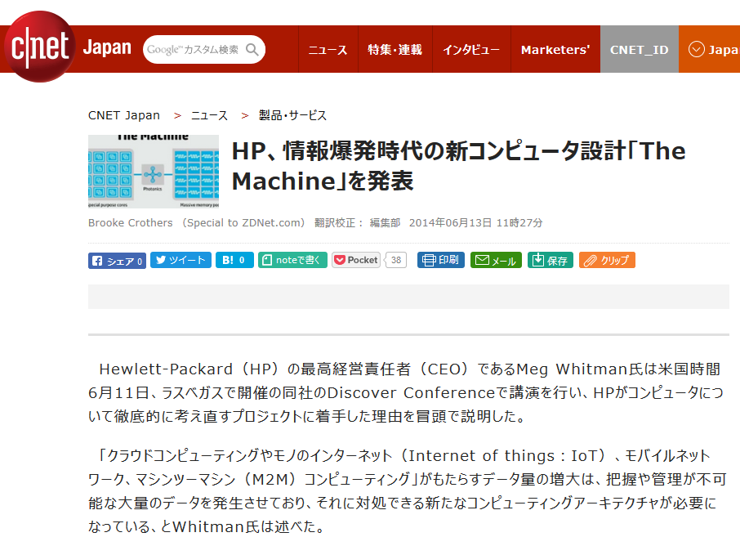
CPUのワークロードの90％がデータ転送
Notes:
https://japan.cnet.com/article/35049357/

Slide 6
ノイマン型コンピュータ
CPU
制御装置
入力装置
演算装置
出力装置
記憶装置
フォン・ノイマン・ボトルネック

Slide 7
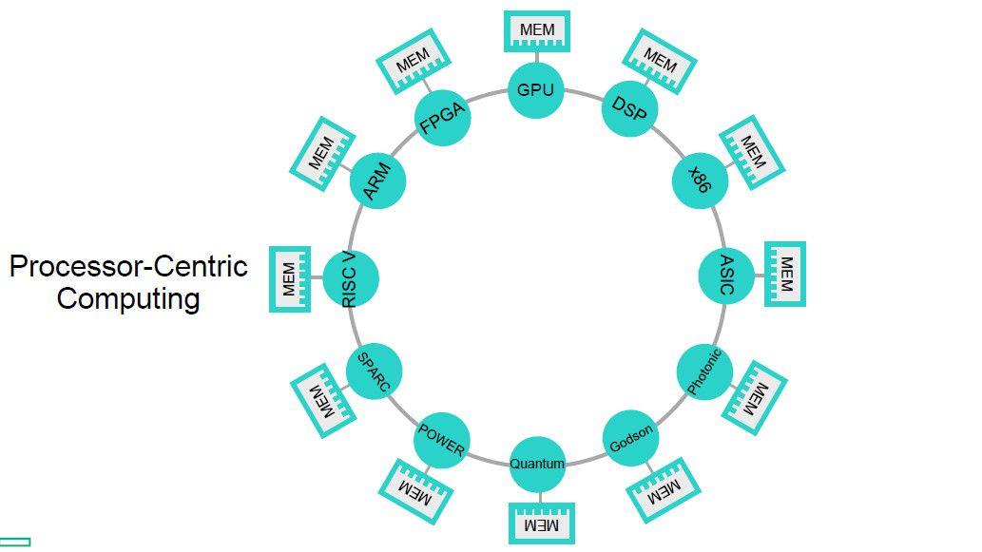
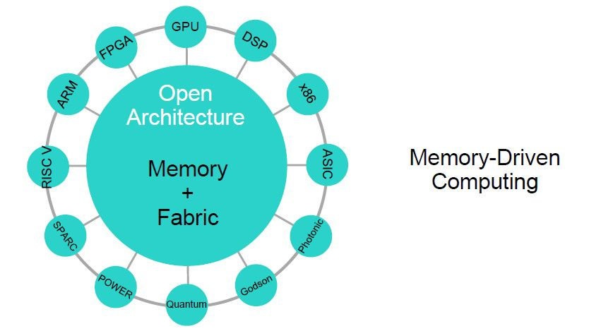
CPU中心（ノイマン）型とメモリドリブン
Notes:
https://ascii.jp/elem/000/001/410/1410022/

Slide 8
ボトルネック克服の試み
（スパコン）
Notes:
8

Slide 9
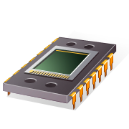
スカラープロセッサとベクトルプロセッサ
スカラー
ベクトル
SIMD（Single Instruction Multiple Data）
Notes:
同じ命令しか実行できない（SIMD）
Cray-1のベクトルレジスタは64bitx64wordx8本

Slide 10
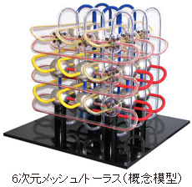
富士通が開発したTofuインターコネクト
Notes:
http://www.fujitsu.com/jp/about/businesspolicy/tech/k/whatis/network/

Slide 11
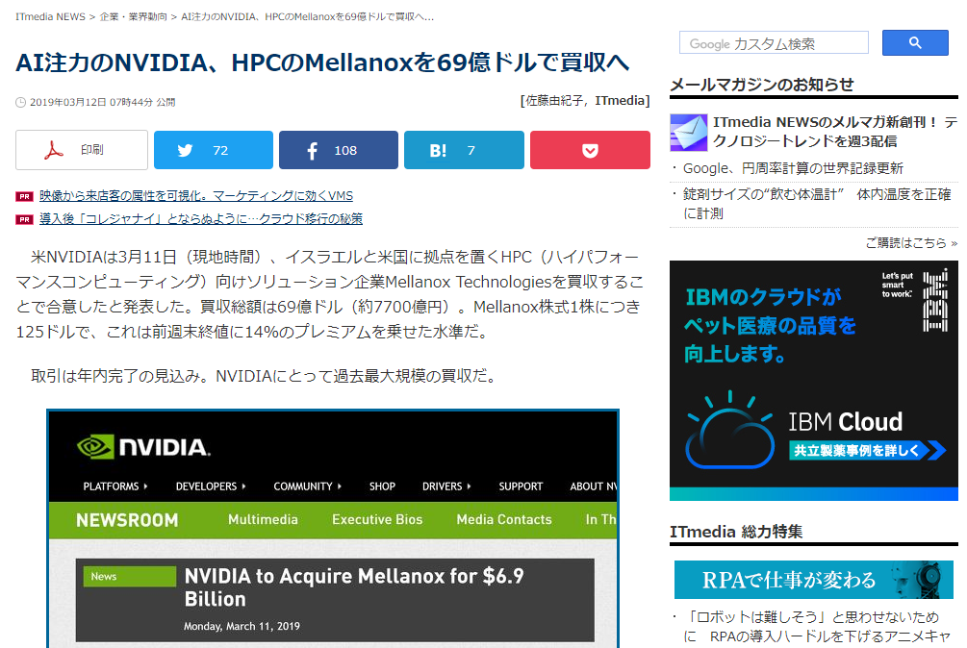
NVIDIAがMellanoxを買収
Notes:
https://www.itmedia.co.jp/news/articles/1903/12/news063.html

Slide 12
AI専用プロセッサ
Notes:
12

Slide 13
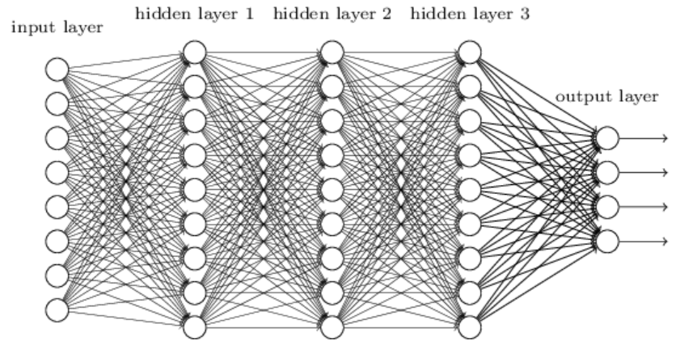
AI = 膨大な計算が必要、しかし計算は単純
入力の総和
重み付け
された入力
Σ
φ
出力
評価関数

Slide 14
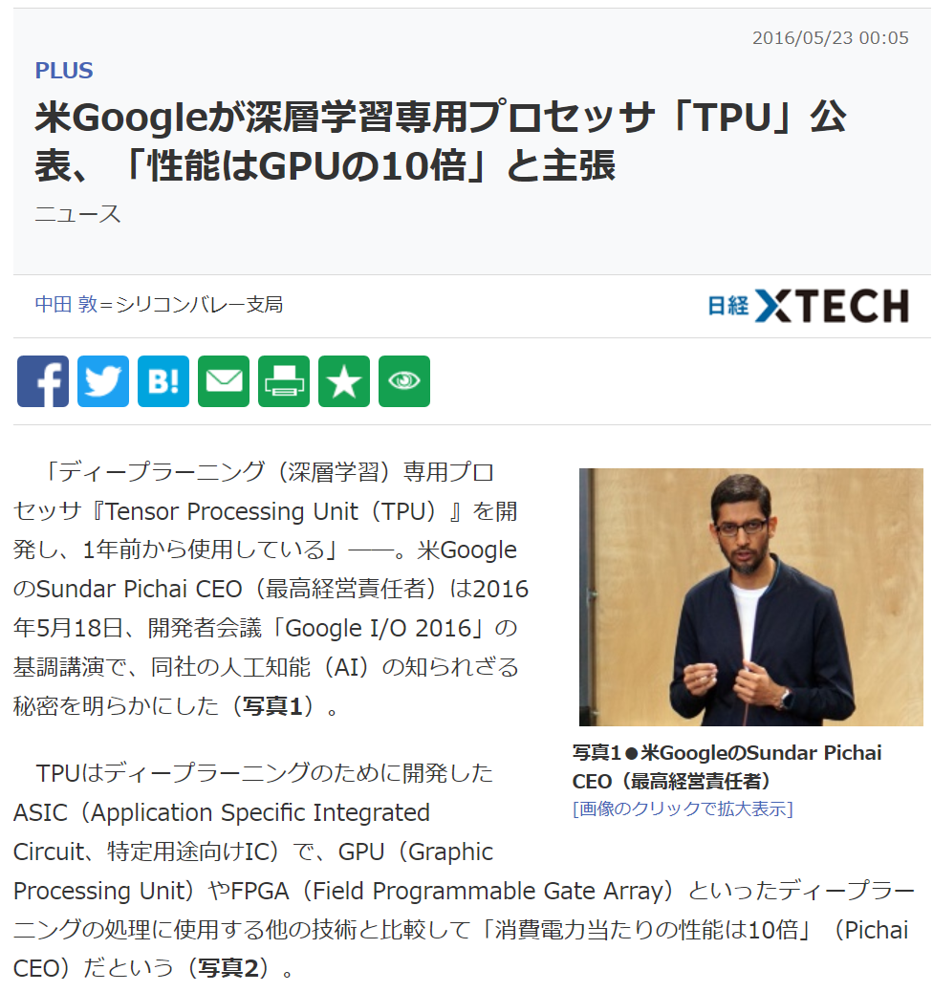
GoogleがAI 処理専用プロセッサ「TPU」を発表
2016年5月発表
人工知能の「推論」を高速に実行する専用プロセッサ
（8ビット精度）
GPUなどよりも最大30倍高速で、エネルギー効率は最大80倍

Slide 15
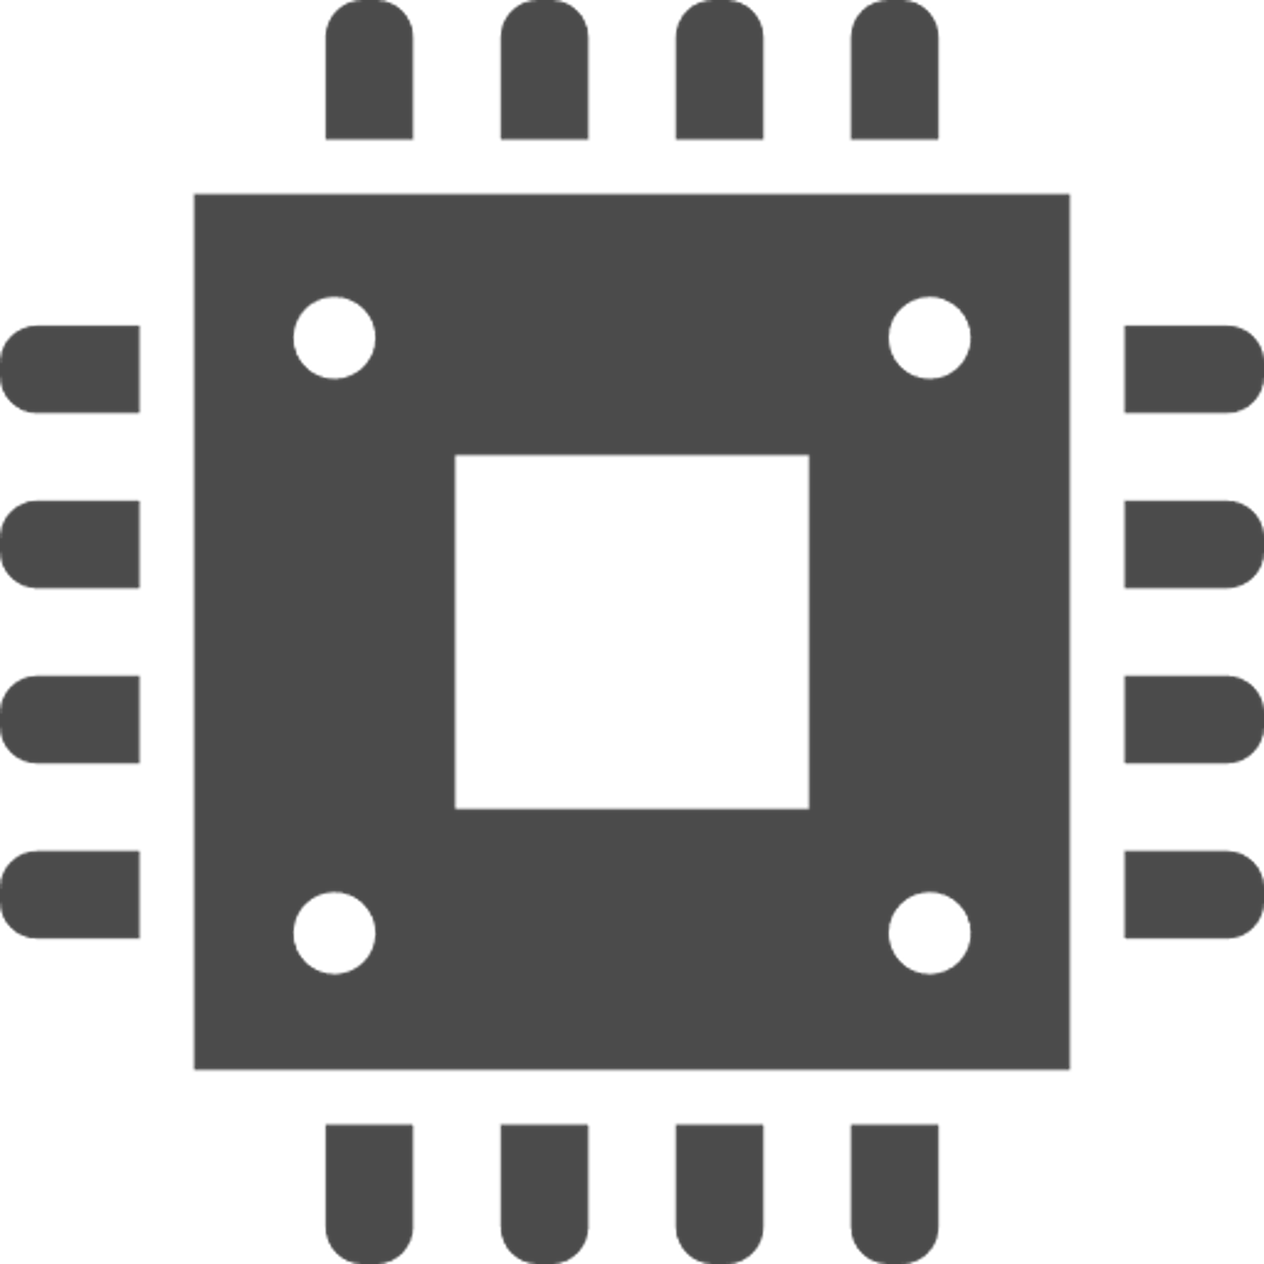
シストリック（脈動） ～淀みない処理
＋
Ｘ
ノイマン型
（1940年代～）
＋
Ｘ
シストリック
アーキテクチャ
（1982～）
Notes:
http://www.orsj.or.jp/~archive/pdf/bul/Vol.37_08_375.pdf

Slide 16
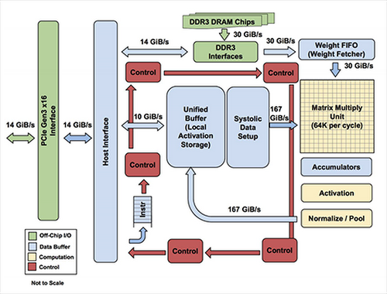
TPUのシストリックアレイ（2次元）

Slide 17
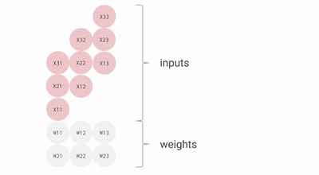
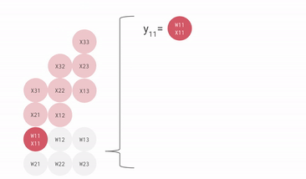
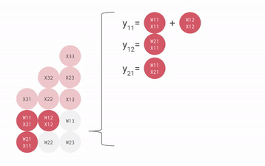
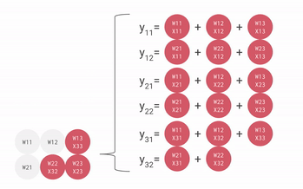
シストリックアレイの動作（Google blogより）
Notes:
https://cloud.google.com/blog/products/gcp/an-in-depth-look-at-googles-first-tensor-processing-unit-tpu

Slide 18
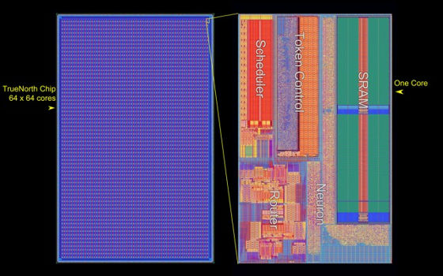
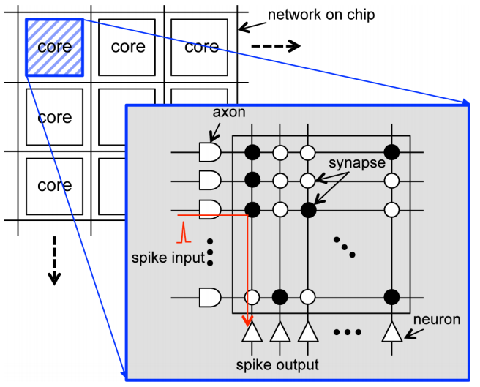
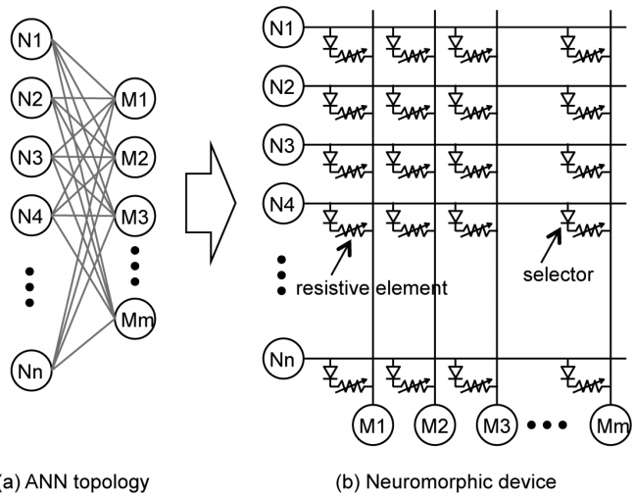
ニューロモーフィックチップ
ニューロンの働きをチップ上に再現
Notes:
https://gigazine.net/news/20140808-ibm-brain-similar-processor-chip/
https://news.mynavi.jp/article/20150908-neuromorphic_device01/
https://pdfs.semanticscholar.org/89b5/843eb7745bfce4f4836ba99ab0e274d2dca5.pdf

Slide 19
メモリ中心アーキテクチャ
Notes:
19

Slide 20
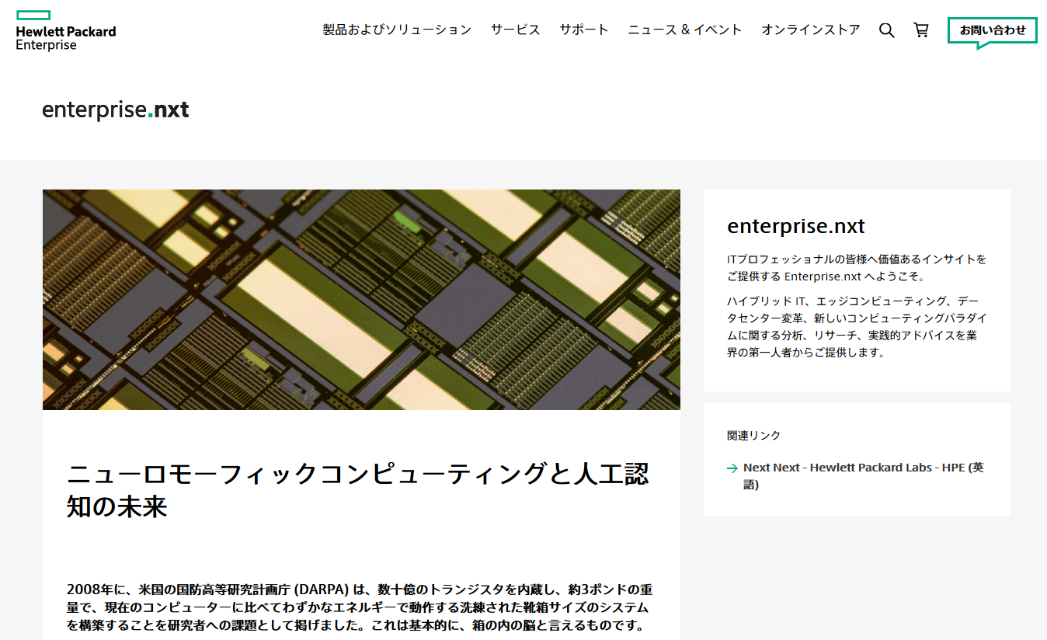
ニューロモーフィックとメモリドリブン
DARPAの課題
「箱の中の脳」を作る
＝わずかなエネルギーで動作する洗練された靴箱サイズのシステム
HP Labsは、利用可能な時間とリソースでは、箱の中の脳は実現できないと結論付けた
しかし同時に、新たなコンピューティングの可能性に気付いた
そこから生まれたのが、省電力メモリのMemristorと、それを中心に据えたThe Machine
Notes:
https://www.hpe.com/jp/ja/japan/insights/reports/brain.html

Slide 21
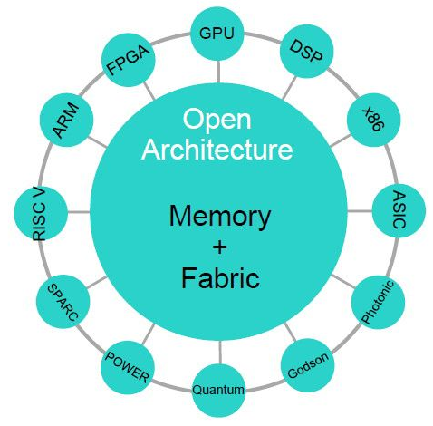
メモリドリブンコンピュータの構成
様々な処理に特化した
プロセッサ
各プロセッサから必要な メモリに同時にアクセス
大規模な単一メモリ空間
（試作機では160TB）
不揮発性で階層無し
（DRAM＋SSD＋HDD）
AI
IoT
HPC

Slide 22
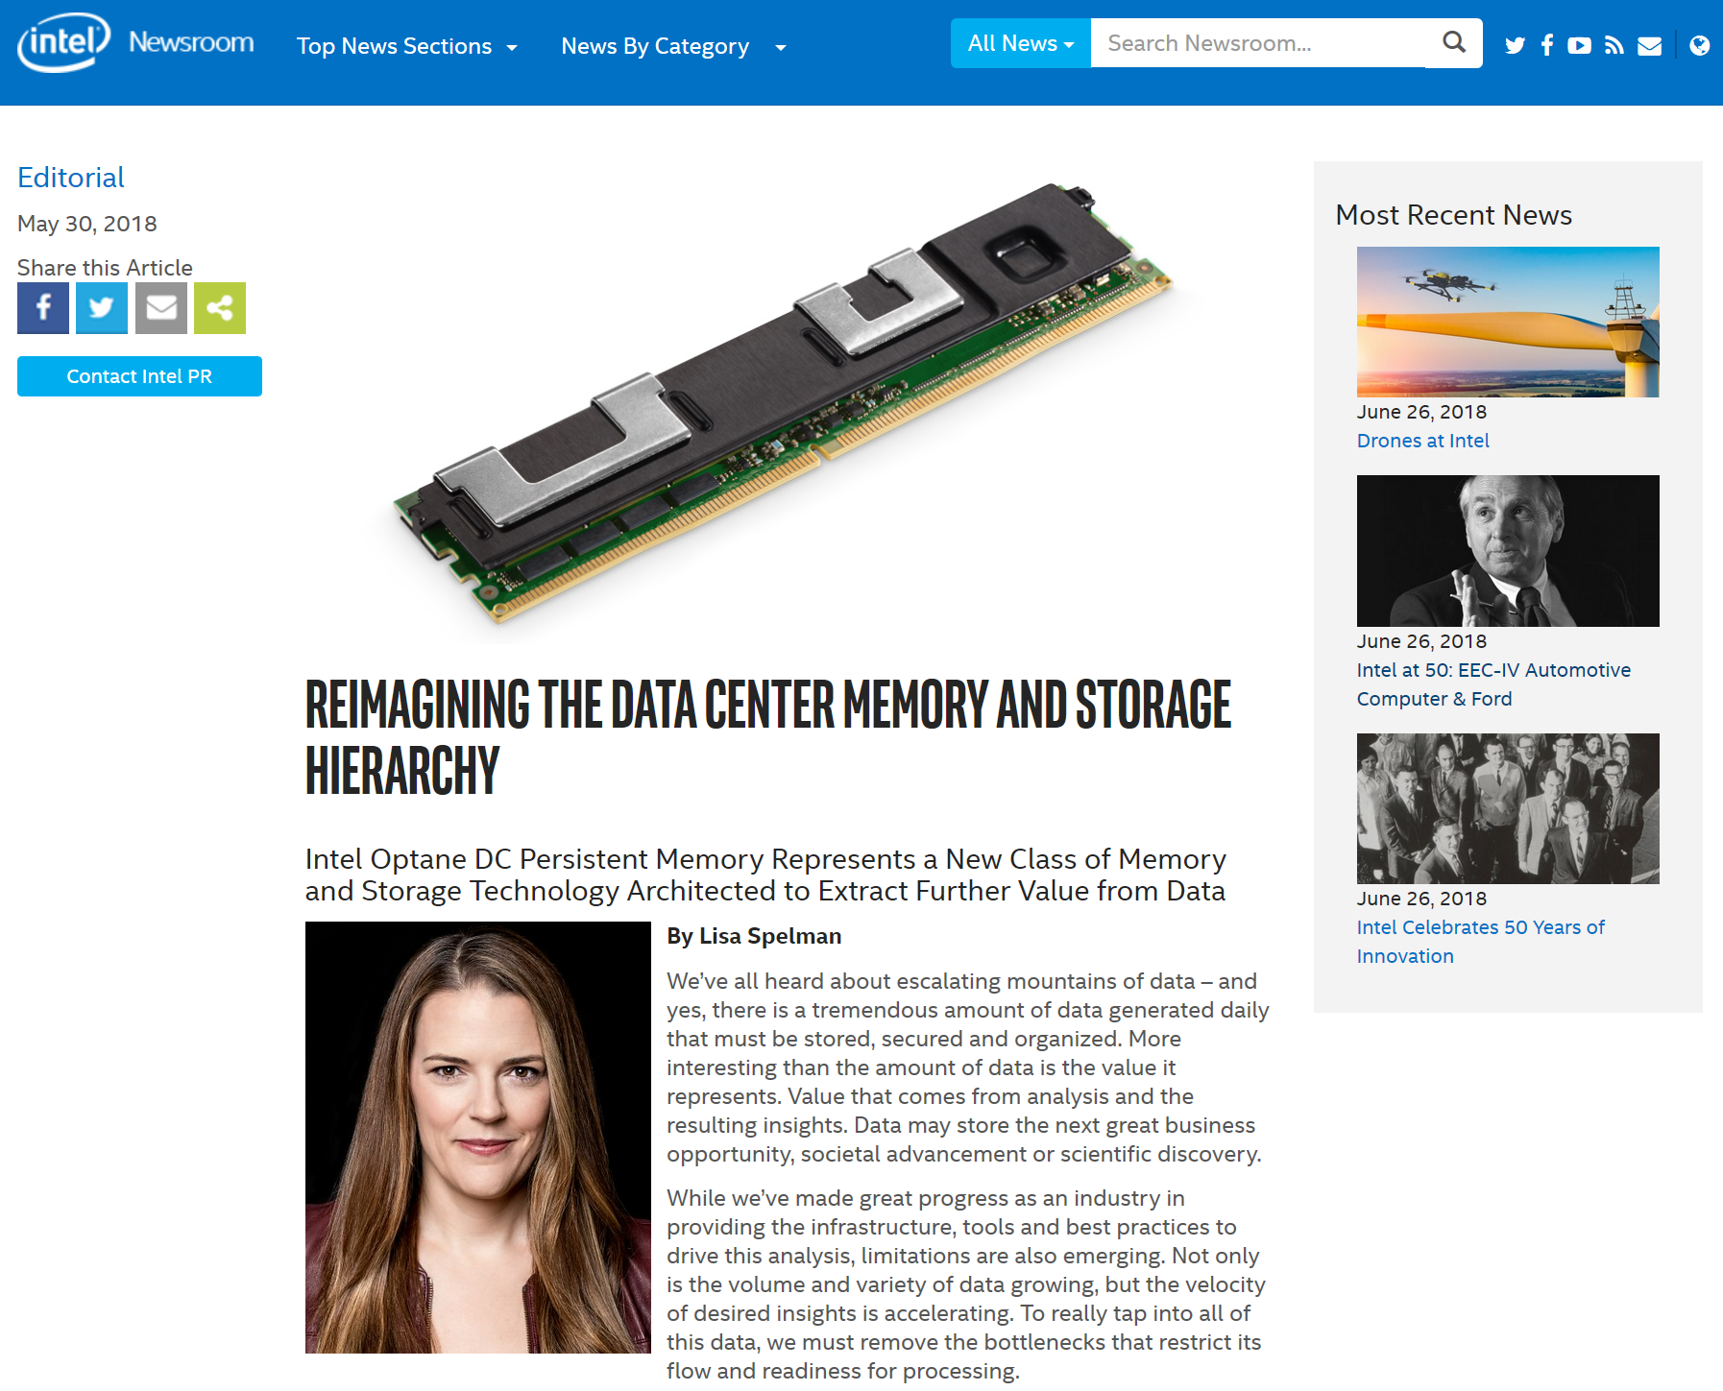
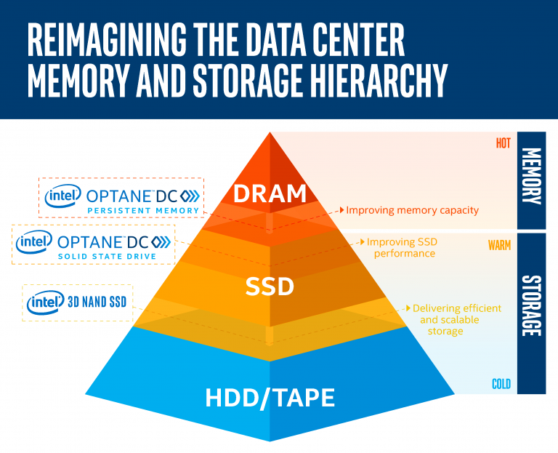
Intelが高速な不揮発性メモリを発表
SSDよりも高速で、
SSDのようにデータを保持
「50年以上に渡ってコンピューティングを支配してきたデータの利用方法についての制限のいくつかを根本的に解決すると信じる」

Slide 23
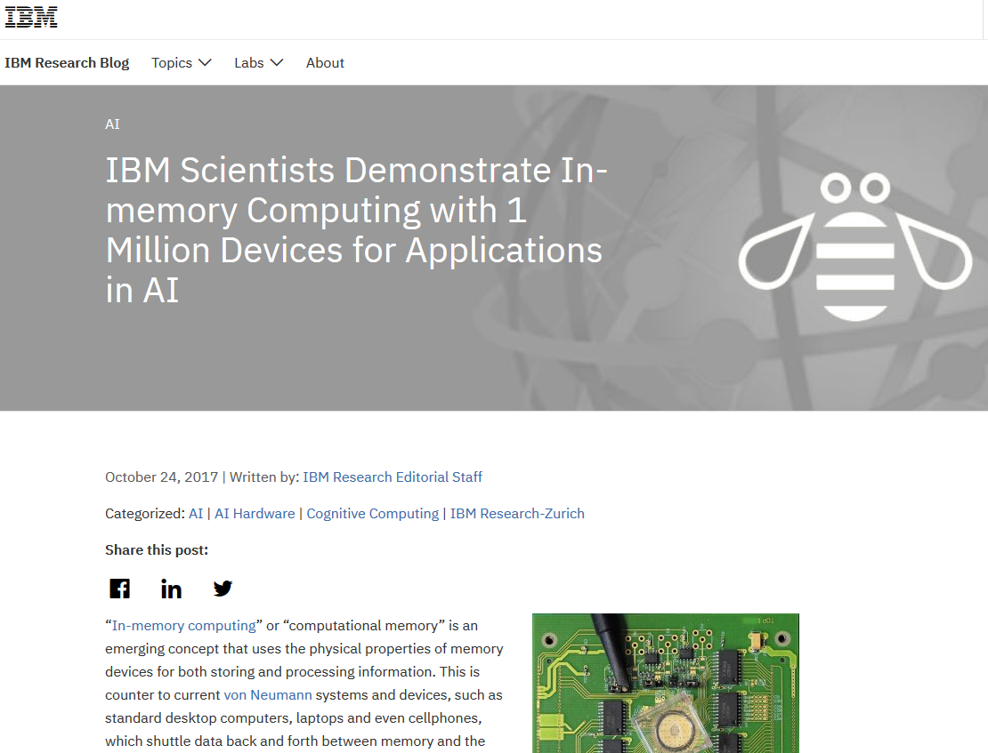
「計算するメモリ」
Notes:
https://www.ibm.com/blogs/research/2017/10/ibm-scientists-demonstrate-memory-computing-1-million-devices-applications-ai/

Slide 24
コンピュータを取り巻く環境
増え続けるデマンド
テクノロジーの限界
ビッグデータ
ムーアの法則の終焉
AI
フォン・ノイマン・ボトルネック
IoT
発熱・消費電力
まったく新しいコンピュータアーキテクチャが必要

Slide 25
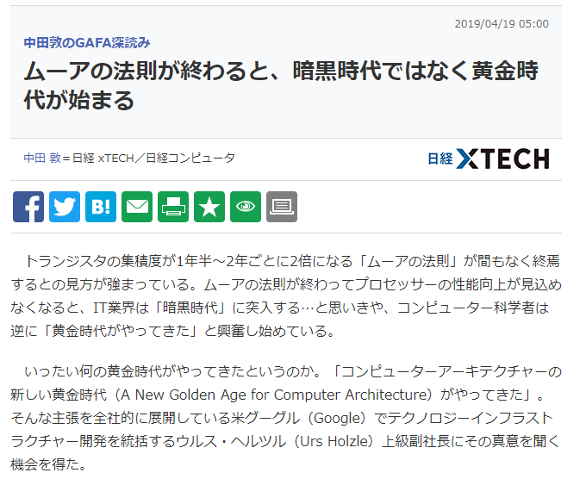
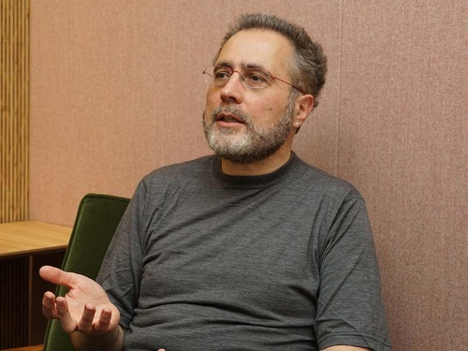
「コンピューターアーキテクチャの黄金時代」
ムーアの法則が有効だった時代は、ノイマン型の性能が継続的に向上するため、新しいアーキテクチャを採用しづらかった
Notes:
https://tech.nikkeibp.co.jp/atcl/nxt/column/18/00692/041800001/?fbclid=IwAR1aENLYWY50ZDDWMuKiiTnp5p3RGnUI0tZmxfaWjJxs8W1x0xILGENzYK8

